Slide 1
亚非拉国家的新发展
第19课

Slide 2
自主学习
1、万隆会议召开的时间、地点、意义、精神。
2、知道非洲独立年及纳米比亚的独立。

Slide 3
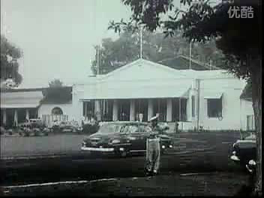
一、万隆会议（又称亚非会议）

Slide 4
一、万隆会议（又称亚非会议）
1955.4
印度尼西亚
时间、地点：________年，在_________________的万隆。
内容：通过了______________，______________的十项原则。
影响：①形成 “_________精神” ，即亚非国家和地区团结合作、友好相处，共同反对帝国主义和殖民主义，争取和巩固民族独立，保卫世界和平的精神。
②提高了亚非国家和地区的民族__________，鼓舞了亚非拉人民争取_____________的斗争。
③从万隆会议开始，发展中国家作为一支新兴独立的政治力量登上了国际舞台。
和平共处
友好合作
万隆
自信
民族独立

Slide 5
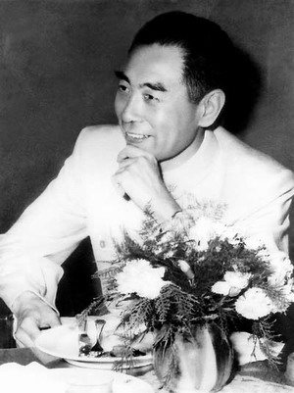
一、万隆会议（又称亚非会议）
“中国代表团是来求团结而不是吵架的”，“是来求同而不是立异的”，“我们的会议应该求同异存”。 ——周恩来
同
遭遇相同：曾经受到帝国主义的侵略;
面临问题相同：如何发展国家经济，维护民族独立，促进世界和平。
异
社会制度不同
意识形态不同

Slide 6
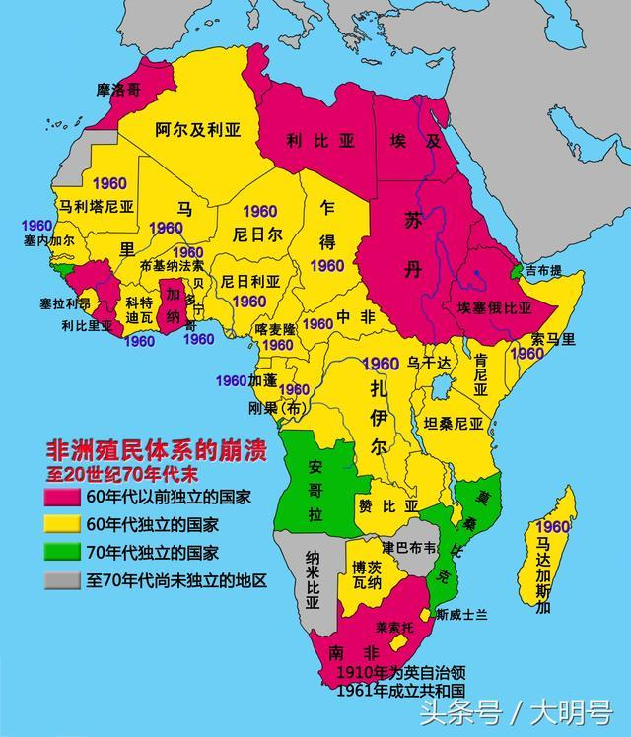
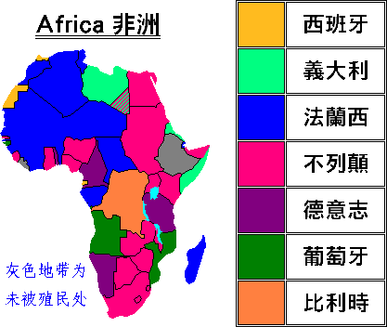
二、“非洲年”
1960年非洲有17个国家获得独立，它们是：喀麦隆、多哥、马达加斯加、刚果、索马里、贝宁、尼日尔、布基纳法索、科特迪瓦、乍得、中非、刚果(布)、加蓬、塞内加尔、马里、毛里塔尼亚和尼日利亚。这一年因此被称为“非洲年”。
意大利
法兰西
1990年，纳米比亚独立
比利时
欧洲人在非洲的势力（1913年）

Slide 7
“非洲年”和拉美人民维护国家主权的斗争
二、“非洲年”
1、1960年，非洲有______个国家获得独立，这一年被称为“ ”。
2、1990年， _____________独立，标志着所有非洲国家都摆摆脱了殖民主义的枷锁。
三、拉美人民维护国家主权的斗争
1.古巴人民在______________等人的领导下，于1959年推翻了美国支持的独裁政权，走上了和会主义发展道路。
2.1999年底，________________人民从美国手中收回了运河区的全部主权。
17
纳米比亚
卡斯特罗
巴拿马

Slide 8
课堂小结
亚非拉国家的新发展
亚
洲
万隆会议
非洲年
非
洲
纳米比亚独立
拉
丁
美
洲
古巴走上社会主义道路
巴拿马收回运河主权

Slide 9
感谢聆听！

